Slide 1
Грузія після розпаду СРСР і до сьогодні
Підготувала: учениця 11 класу Дніпропетровської СЗШ №37 І-ІІІ ступеня Шуміліна Олександра

Slide 2
Зміст
Грузинська Радянська Соціалістична Республіка
Здобуття незалежності
Зміни у владі
Грузія за часів президентства Едуарда Шавернадзе
Питання Абхазії та Південної Осетії
Трояндова революція
Відродження Грузії
Державний устрій сучасної Грузії
Населення сучасної Грузії
Економіка сучасної Грузії

Slide 3
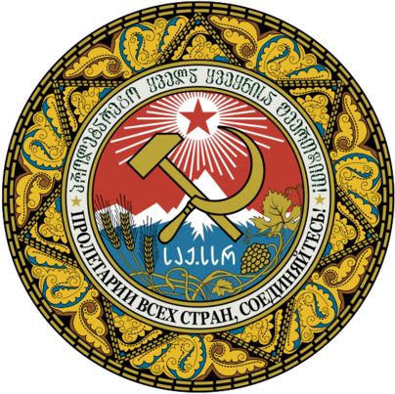
Грузинська Радянська Соціалістична Республіка
(груз. საქართველოს საბჭოთა სოციალისტური რესპუბლიკა)
Одна з республік Радянського Союзу, у складі якого перебувала з 30 грудня 1922 по 9 квітня 1991 року.
До складу Грузинської РСР входили:
Абхазька АРСР
Аджарська АРСР
Південно-Осетинська автономна область
Герб та прапор Грузинської РСР

Slide 4
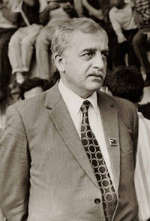
Здобуття незалежності
14 листопада 1990 Грузинська РСР була перейменована на Республіку Грузія.
31 березня 1991 був проведений референдум про відновлення державної незалежності Грузії і за його підсумками 9 квітня 1991 Грузія на чолі зі Звіадом Гамсахурдією однією з перших союзних республік проголосила незалежність від СРСР.
Звіад Гамсахурдія –
грузинський громадський, політичний і державний діяч, письменник, вчений, дисидент, доктор філологічних наук. Один з лідерів грузинського національного руху.
1990-1991 Голова Верховної Грузинської Ради 1991-1992 перший Президент Грузії.
Фото 1988 року

Slide 5
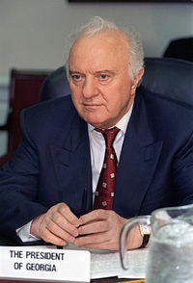
Зміни у владі
Авторитарний стиль правління З. Гамсахурдії і націоналістична політика стали однією з причин розпалювання Грузино-південноосетинського конфлікту і виникнення внутрішньополітичної нестабільності в країні. В наслідок недовгої, але палкої громадянської війни (1993 р) до влади прийшов Едуард Шавернадзе.
Едуард Шавернадзе – радянський і грузинський політичний і державний діяч.
Президент Грузії (1995-2003).
Фото 1997року

Slide 6
Грузія за часів правління Едуарда Шавернадзе
Ставши президентом Е. Шавернадзе зіткнувся з серйозними економічними проблемами, зростанням впливу мафії і військовими діями в Абхазії. Він не зміг домогтися вирішення політико-економічних проблем країни та повернення Абхазії і Південної Осетії. Тому був змушений закликати на допомогу російські війська. В обмін на російську військову допомогу Грузія дала згоду на приєднання до СНД.
Співдружність Незалежних Держав, СНД — регіональна міжнародна організація, до якої входять деякі пострадянські країни.
Прапор СНД

Slide 7
Питання Абхазії та Південної Осетії.
Після розпаду СРСР і перетворення Грузинської РСР в сучасну Грузію, в результаті ряду збройних конфліктів утворилося два непідконтрольних тбіліському уряду невизнаних держави – Абхазія і Південна Осетія, які претендували на території колишньої Абхазької АРСР і Південно-Осетинської АО відповідно. Грузія отримала міжнародно-правове визнання більшості країн світу в 1992 році, Абхазія і Південна Осетія ж довгий час залишалися невизнаними.
Герб та прапор Південної Осетії

Slide 8
Після збройного конфлікту 2008 року між Грузією та Південною Осетією (в якому на стороні Південної Осетії також виступили Абхазія і Росія) Росія і ще кілька країн визнали Абхазію і Південну Осетію як суверенних незалежних держав. З точки зору деяких представників світової спільноти, непідконтрольні грузинському уряду території Абхазії і Південної Осетії є окупованими Росією.
Герб та прапор Абхазїї

Slide 9
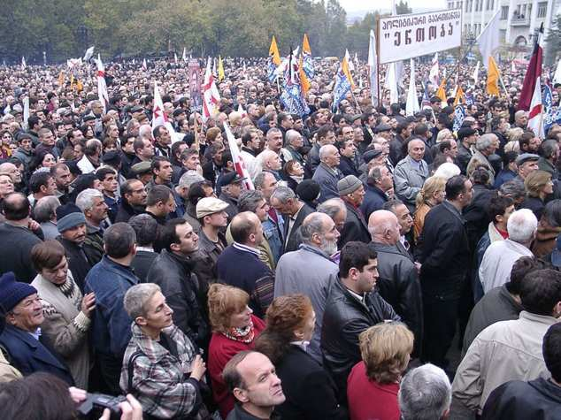
Трояндова революція
Високий рівень корупції, низький рівень життя, а також звинувачення у фальсифікації результатів парламентських виборів 2003 призвели до революції і відставки Едуарда Шеварднадзе 23 листопада 2003.
Назва революції походить від троянд, які опозиція використовувала, щоб підкреслити виключно ненасильницький характер демонстрацій та небажання силового вирішення конфлікту.
Тбілісі, Площа Свободи, 8 листопада 2003 року

Slide 10
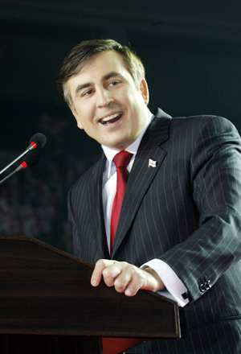
Відродження Грузії
Після зустрічі нового президента – Міхеїла Саакашвілі в Брюсселі з президентом Єврокомісії Романо Проді Грузія була включена в число держав-претиндентів на членство в ЄС. 13 березня 2007 року парламент Грузії одноголосно підтримав вступ до НАТО, прийнявши декларацію про негайне приєднання Грузії до Північноатлантичного альянсу.
Михеїл Саакашвілі –президент Грузіі в періоди
25.01.2004 – 25.11.2007
20.01.2008 –17.11.2013

Slide 11
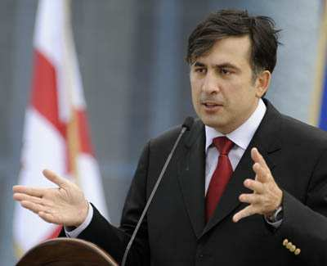
Реформи Саакашвілі
За часів президентства Саакашвілі Грузія посідала восьме місце за простотою відкриття бізнесу, сьоме місце – за отриманням прав на будівництво, друге – за легкістю реєстрації прав власності, п'яте – за отриманням кредитів, двадцяте – за рівнем захисту інвесторів. Прийшовши до влади, Саакашвілі пообіцяв отримати від приватизації 200 мільйонів доларів уже наступного року. Якщо в 1994-2000 роках бюджет отримав 192 мільйони доларів, то у 2005 році ця сума зросла до 231 мільйона доларів.

Slide 12
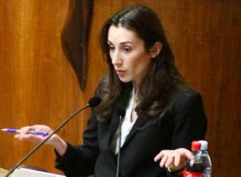
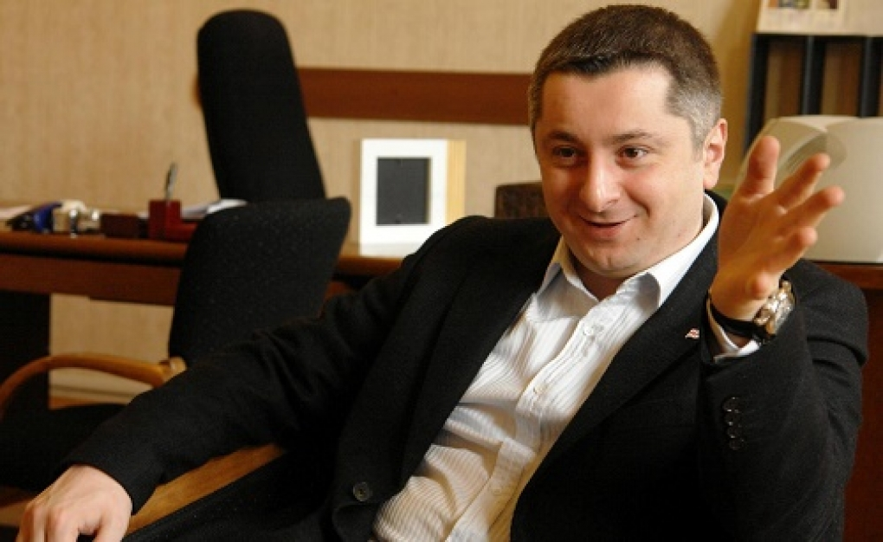
Реформи у сфері державного управління
Президент М. Саакашвілі віддавав перевагу переважно молодим фахівцям, і за часи його правління в грузинському уряді було лише дві людини віком за 40 років.
Генеральним прокурором Грузії був призначений Ніка Ґварамія, якому на той момент було 28 років, а заступником міністра внутрішніх справ було призначено 31-річну Еку Зґуладзе.
Екатеріне Згуладзе
Ніка Ґварамія

Slide 13
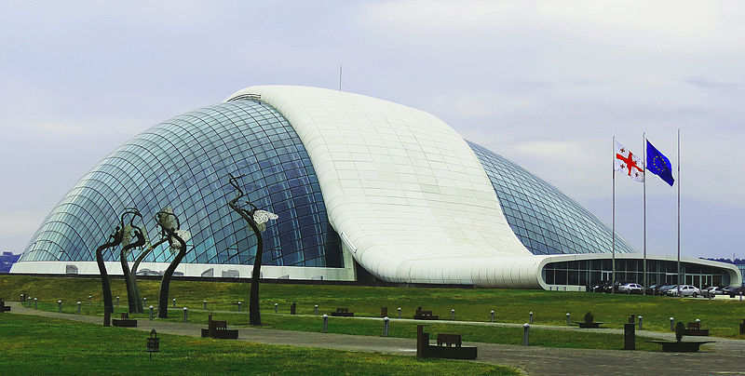
У березні 2005 року в Грузії було прийняти програму дерегуляції економіки.
У Грузії було зменшено кількість міністерств з 18 до 13, кількість державних служб – з 52 до 34. Було здійснено скорочення персоналу міністерств на 35%, а кількість чиновників у громадському секторі зменшилась на 50%. Наслідком люстрації став суттєвий ріст зарплат у держслужбовців.
Приміщення парламенту Грузії в Кутаїсі.

Slide 14
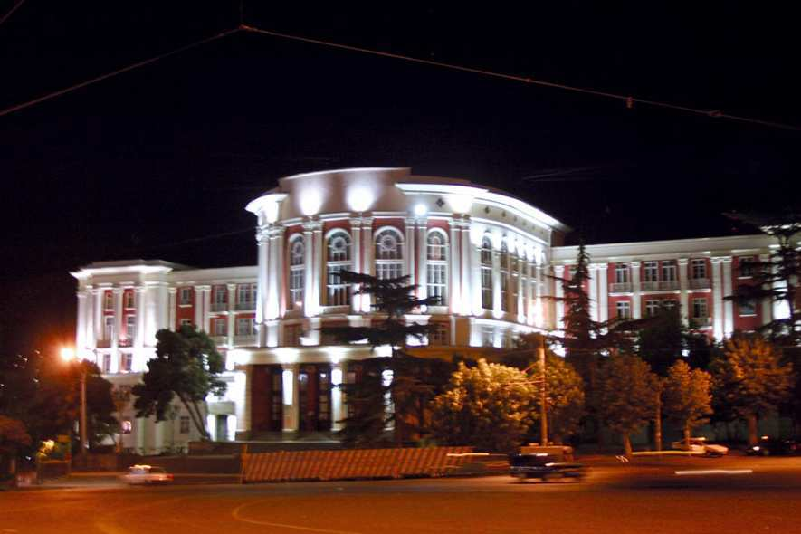
Реформи у сфері освіти
Серед реформ освітнього плану є запровадження системи зовнішніх екзаменів та скасування вступних іспитів у ВНЗ. Ректори втратили будь-яку можливість впливати на формування складу своїх абітурієнтів. Якщо абітурієнт набрав високу кількість балів, держава оплачує його навчання.
Грузинський технічний університет — вищий навчальний заклад Грузії, ведучий і найбільший технічний університет країни. Розташований у м. Тбілісі.

Slide 15
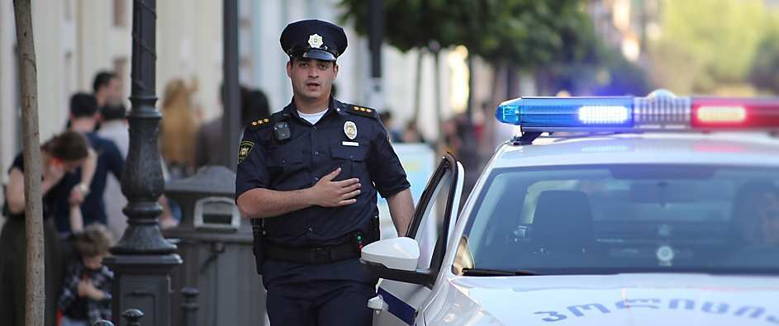
Боротьба з корупцією
Відразу після приходу до влади Саакашвілі звільнив керівників усіх силових структур. Президент Саакашвілі оголосив даішникам ультиматум: або вони припиняють брати хабарі, або будуть звільнені усі без винятку.
Грузинський полісмен

Slide 16
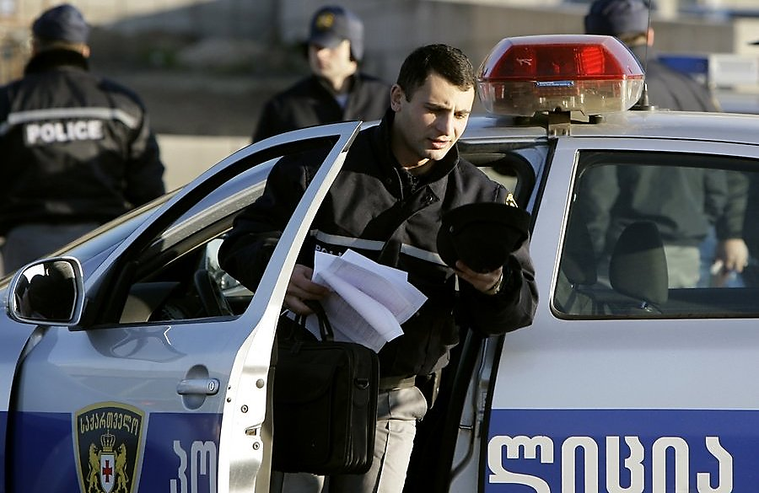
На місце колишніх міліціонерів Саакашвілі набрав людей, необхідною умовою працевлаштування яких була відсутність досвіду роботи у правоохоронних органах. Новим поліцейським було підвищено зарплату в 10-20 разів. Задля виявлення у поліції та в інших сферах потенційних корупціонерів та слабких ланок було утворено Генеральну інспекцію.

Slide 17
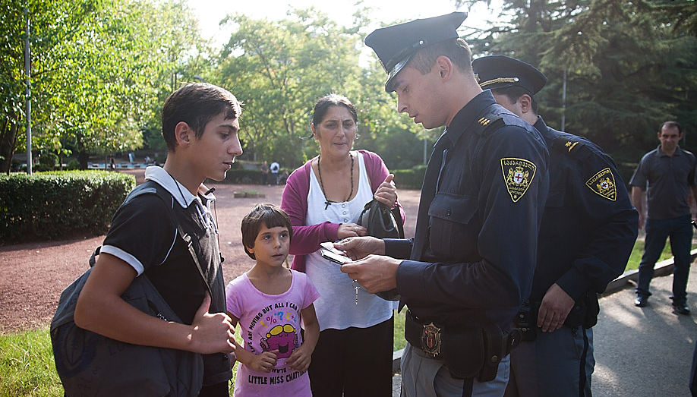
Про ефективність реформування грузинської поліції свідчать цифри. Кількість тяжких злочинів зменшилась на 35%, збройних пограбувань – на 80%, вбивств – на 50%. За півроку в Грузії було викрадено лише один автомобіль. Понад 80% грузинів висловили довіру поліції. Лише 2% грузинів заявили, що протягом року мали справу з виявами корупції.

Slide 18
Державний устрій сучасної Грузії

Slide 19
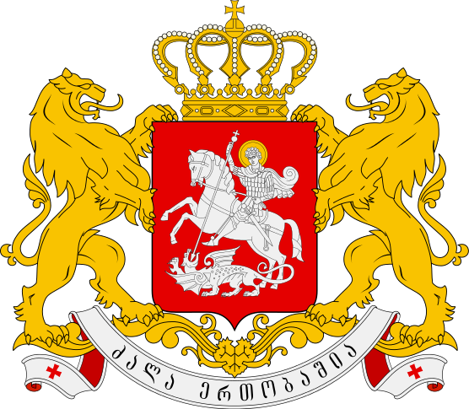
Символи Грузії
Державний прапор Грузії
Державний герб Грузії

Slide 20
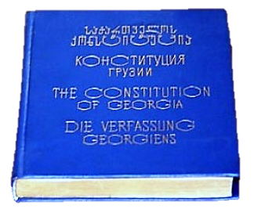
Конституція
Діюча конституція Грузії була прийнята 24 серпня 1995. Вона грунтується на тисячолітньої державності Грузії та головних принципах конституції країни, прийнятої в 1921 році
Переглянута 15 жовтня 2010. Основні положення нової конституції набули чинності після президентських виборів 2013.

Slide 21
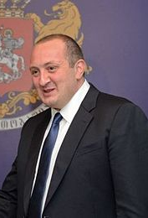
Виконавча влада
Виконавча влада зосереджена в руках Президента, який, відповідно до Конституції Грузії, є главою держави, виконавчої влади, Верховним Головнокомандувачем Збройними силами Грузії, вищим представником Грузії у зовнішніх відносинах; спрямовує внутрішню і зовнішню політику країни, забезпечує її єдність і цілісність, роботу державних і всіх інших органів.
Георгій Маргеашвілі –президент Грузіі з
17.11.2013

Slide 22
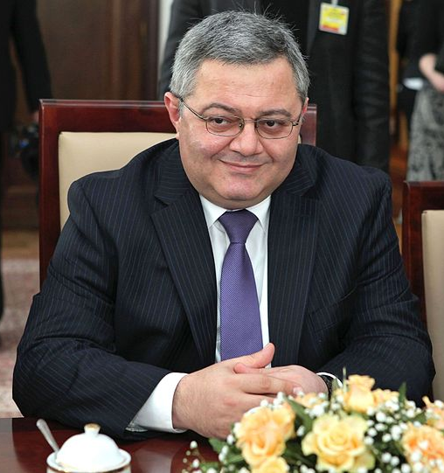
Законодавча влада
Законодавча влада країни представлена однопалатним парламентом Грузії. Парламент є вищим законодавчим органом і складається з 150 депутатів. 77 депутатів обираються за списками, 73 – від одномандатних округів. Всі депутати обираються терміном на 4 роки на основі загального голосування.
Давид Усупашвілі – Голова Парламенту Грузії
з 21 жовтня 2012

Slide 23
Збройні сили Грузії
Збройні сили Грузії складаються з сухопутних військ, сил спеціального призначення, військово-повітряних сил, національної гвардії і військової поліції.
Чисельність ЗС Грузії на 2009 рік - 36 553 осіб, у тому числі 21 генерал, 6166 офіцерів і підофіцерів, 28477 рядових, 125 курсантів та 388 цивільних службовців.
Прапор Збройних сил Грузії

Slide 24
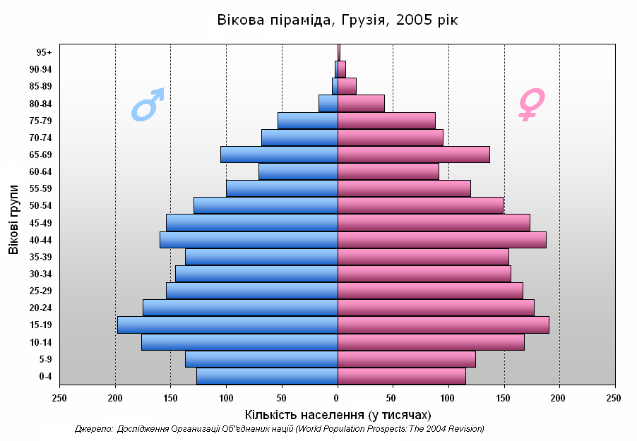
Населення сучасної Грузії
На 1 січня 2009 року чисельність населення становить 4585,4 тисячі осіб. З яких:
85,8% етнічні грузини
6,5% азербайджанці
5,7% вірмени
1,5% росіяни
2,5% инші

Slide 25
Економіка сучасної Грузії

Slide 26
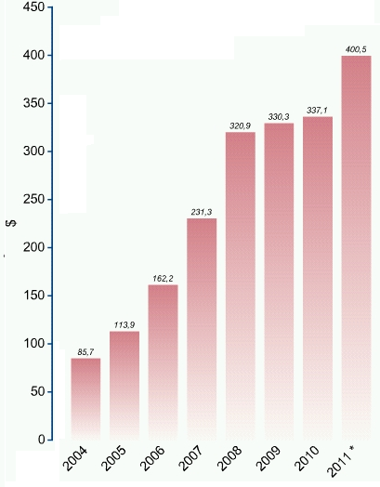
За даними [Index of Economic Freedom, The Heritage Foundation, U.S.A. 2001]: ВВП — $3,8 млрд. Темп зростання ВВП — 2,9%. ВВП на душу населення — $703.
На 2006 рік обсяг державного зовнішнього боргу і взятих під державні гарантії кредитів становив 1 млрд. 688 млн доларів США. Грузія заборгувала 15 країнам 497 млн. 918 тис. доларів.
Країна посіла дев'яте місце в рейтингу Світового банку «Doing Business» за 2013 рік.
Середня заробітна плата у Грузії (долл. США)

Slide 27
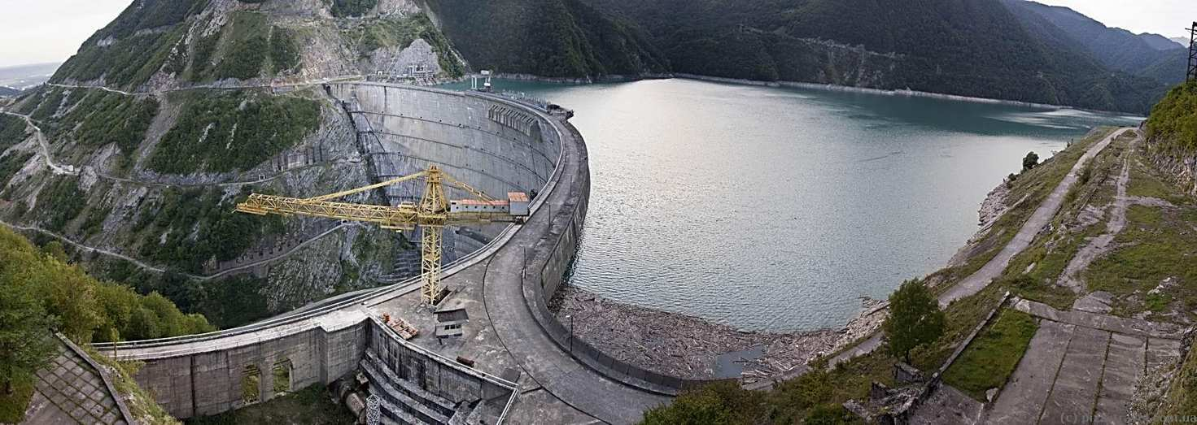
Промисловість
Промисловість Грузії формує 25,9% ВВП країни (2009 р.). У структурі промислового виробництва найбільшу питому вагу займають переробна промисловість — 60-70%, на частку виробництва і розподілу електроенергії, газо- і водопостачання доводилося 20-25%, на видобувну промисловість — 5-7%.
Провідні галузі промисловості Грузії: харчова, легка, машинобудування, чорна металургія, кольорова металургія, хімічна.
Електрогенерація представлена тепловими та гідроелектростанціями. Найбільша гідроелектростанція знаходиться в місті Джварі, на річці Інгурі.

Slide 28
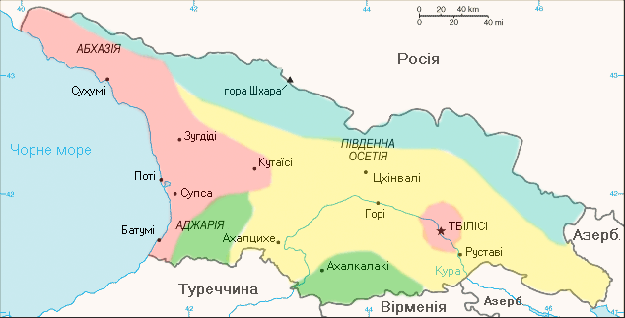
Сільське господарство
Сільське господарство Грузії становить 12,1% (2009 р.)валового внутрішнього продукту країни. Оброблювані землі займають близько 20-30% території Грузії.
Субтропічне господарство (виноград, фрукти, цитрусові, чай, ефірноолійні)
Богарне землеробство (пшениця,кукурудза, овочі, фрукти. М'ясно-молочне тваринництво)
Пасовищне тваринництво гірських районів
Пасовищне тваринництво м'ясного напрямку (вівці, велика рогата худоба)

Slide 29
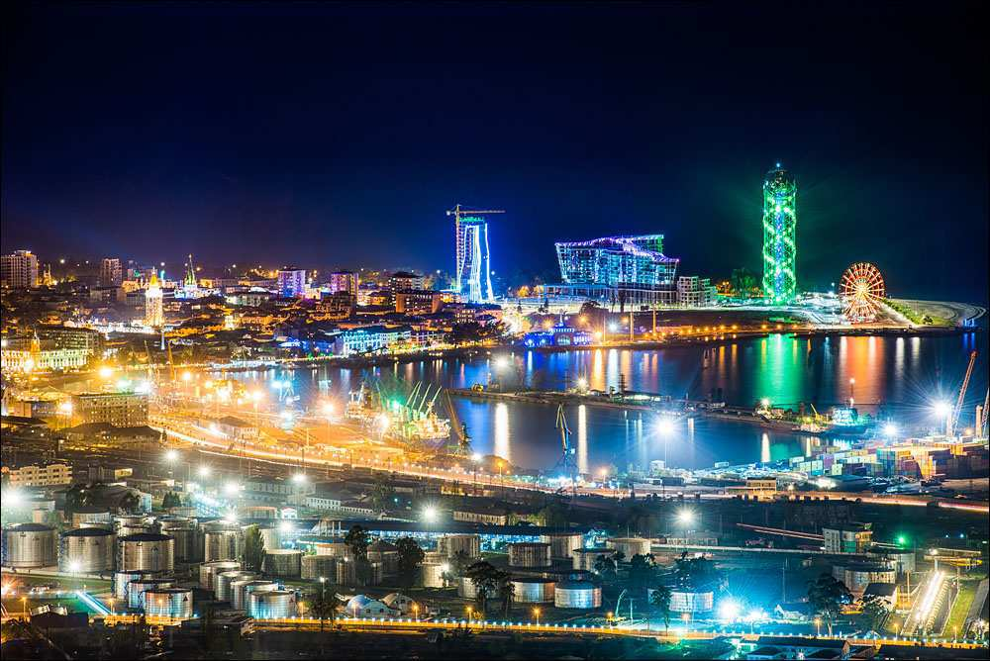
Дякую за увагу!
Нічний Батумі

